Slide 1
Prototyping 1 (Programming, Circuiting, Soldering)
영등포고등학교
1학년 기술

Slide 2



Programming
Let’s Programming!!!

Slide 3
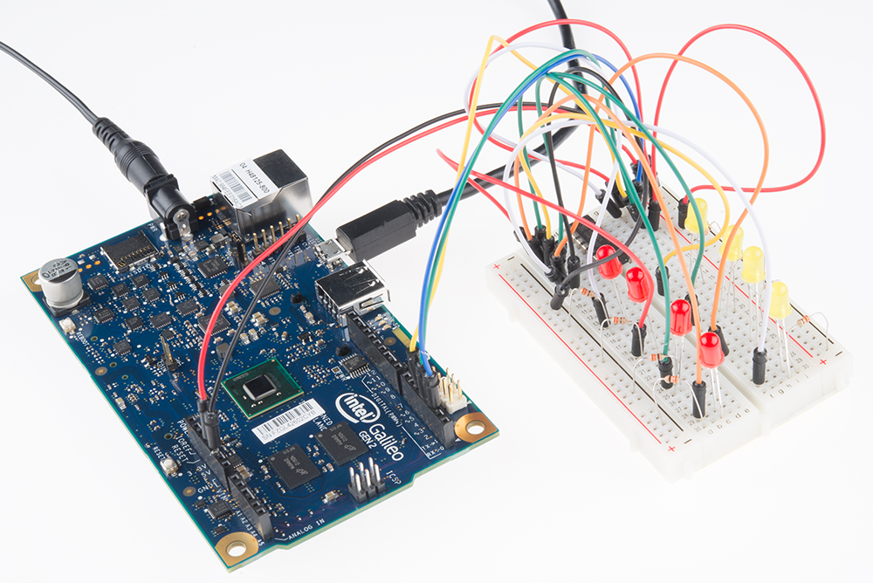
Circuiting
Let’s Make It!!!

Slide 4
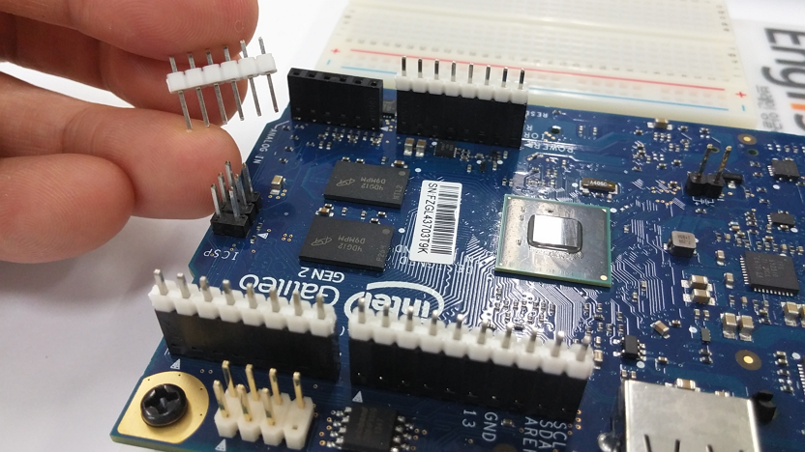
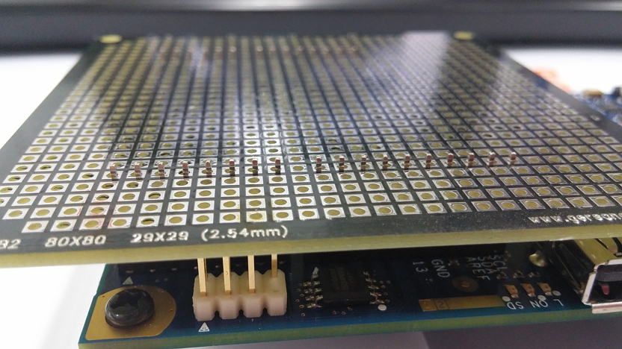
Soldering

Slide 5
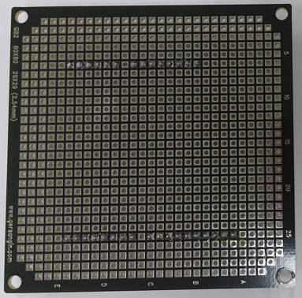
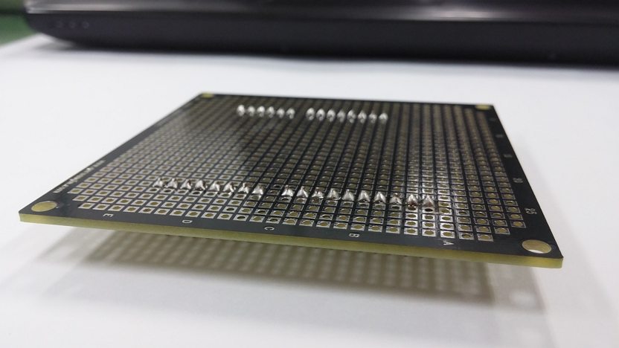
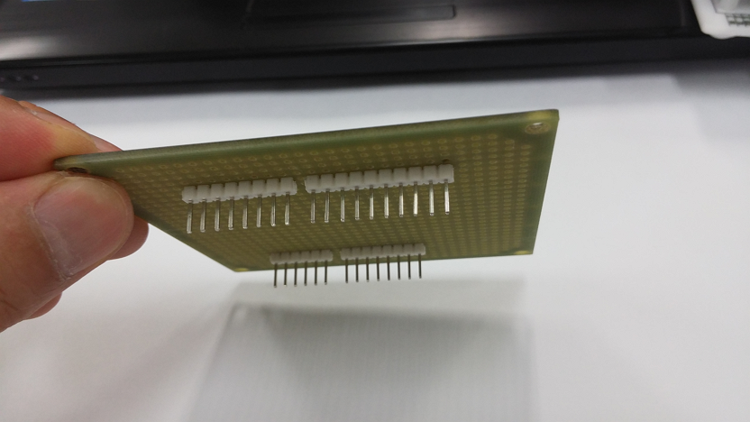
Soldering
6
8
8
10

Slide 6
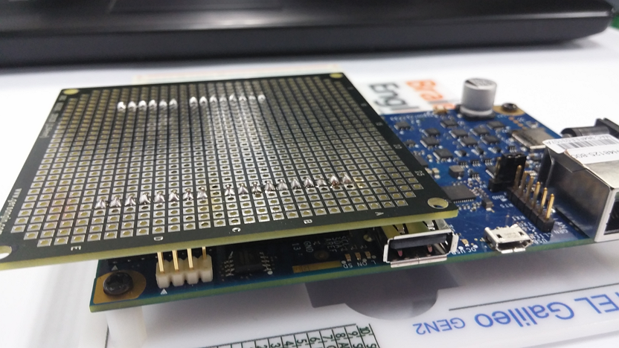
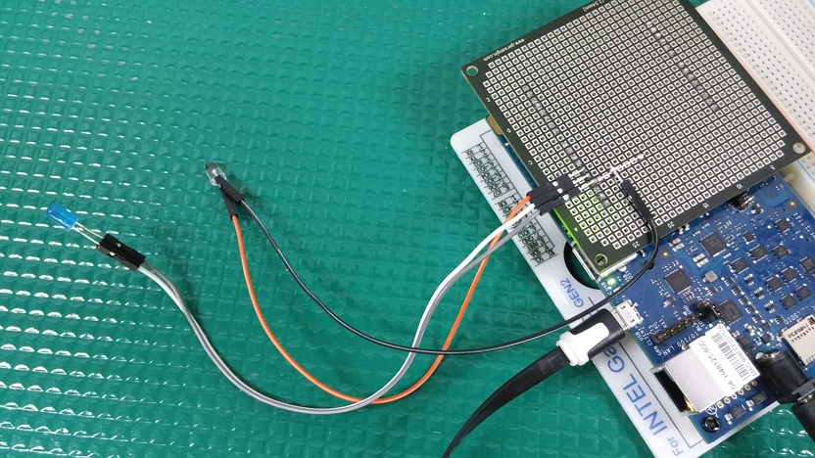
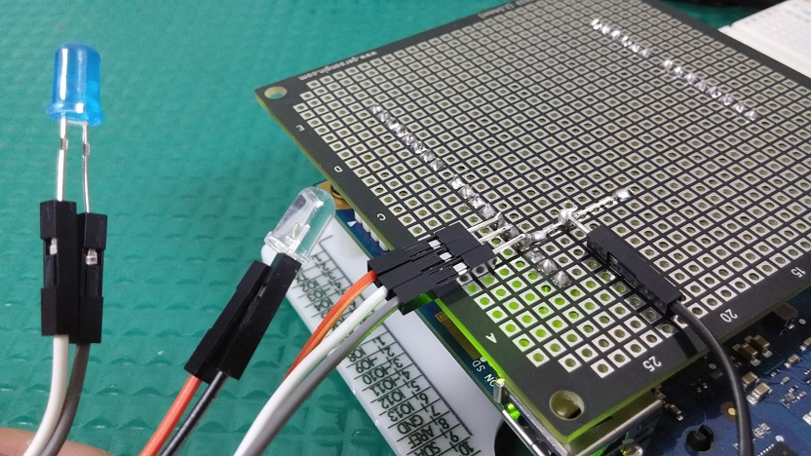
Soldering

Slide 7

Soldering

Slide 8
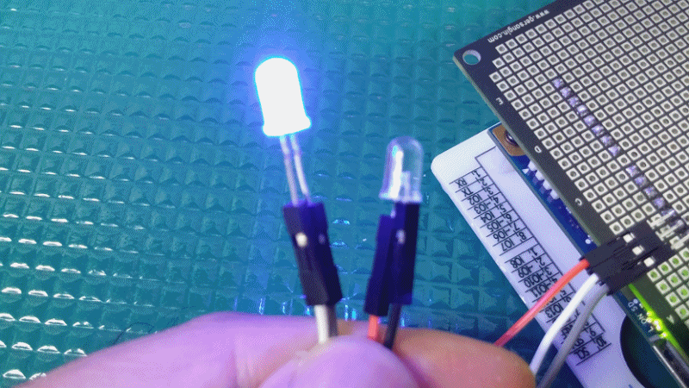
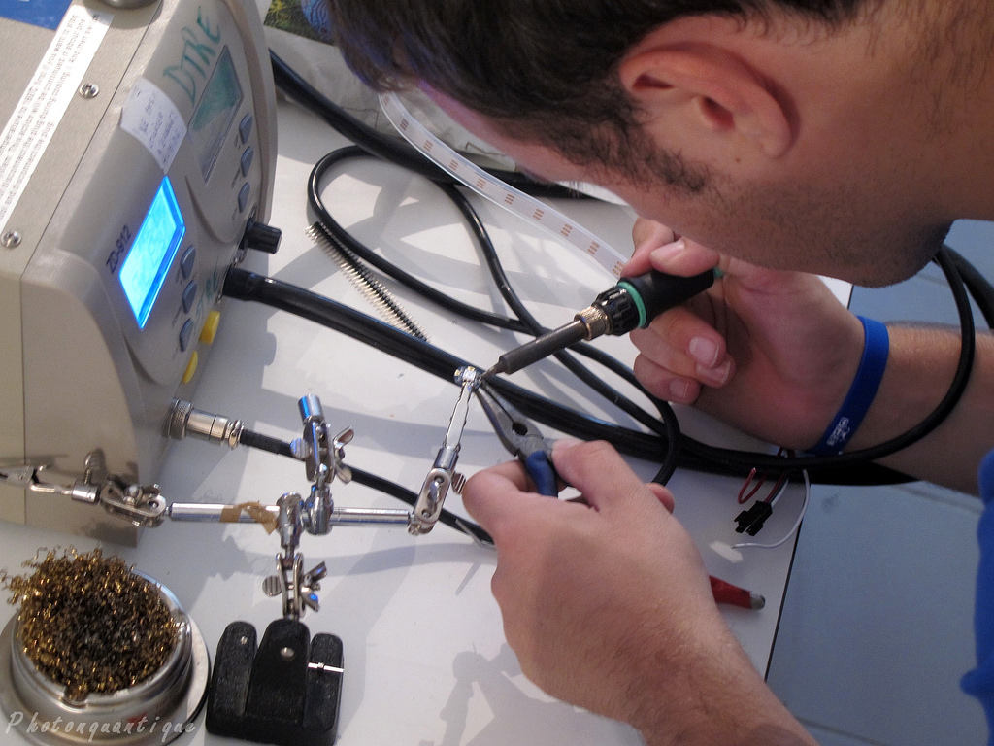
Soldering
Let’s Soldering!!!

Slide 9
Prototyping 2 (Designing, Assembling)
영등포고등학교
1학년 기술

Slide 10


Designing

Slide 11
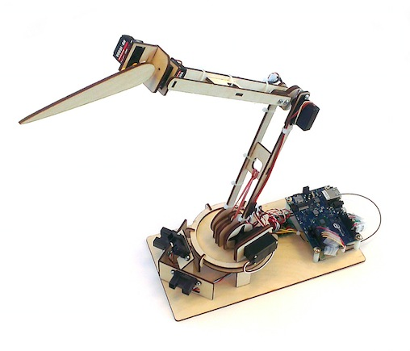
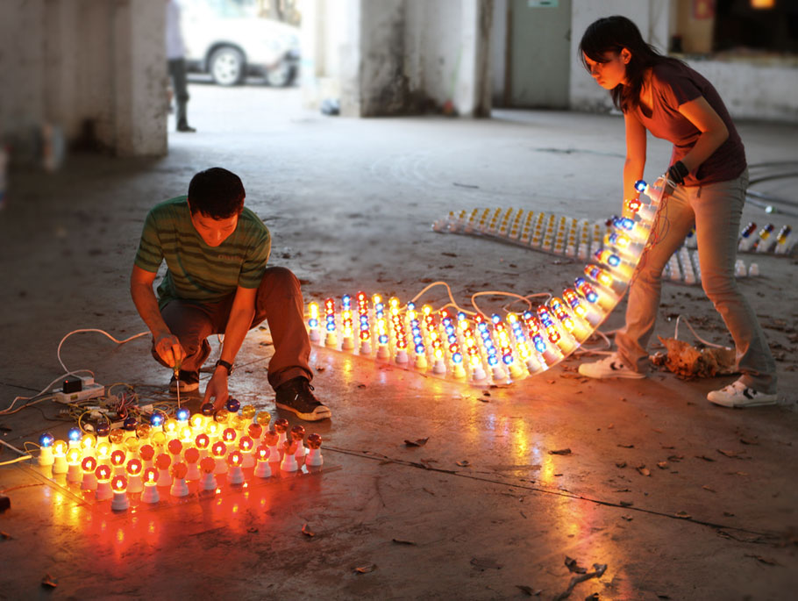
Assembling
We are Maker!!!

Slide 12
포트폴리오 제출 변경 안내
원형제작시간을 2시간에서 3시간으로 확대하게 되어 포트폴리오 작성에 대한 공지를 수정합니다.
1. 원형제작(Prototyping) 마지막 수업 날(원형제작 세번째 수업) 자정까지 포트폴리오를 정리하여 인게이지(engage.intel.com/groups/ydptech)에 제출하세요.
2. 포트폴리오 양식의 7번(기호`표`그래프), 8번(프레젠테이션)을 제외하고 나머지만 작성하세요.
3. 인게이지에 제출(만들기:블로그 게시물)할 때 학급별 범주를 반드시 선택하고, 게시물 제목에 학급, 조, 조원을 반드시 명기하세요.
4. 기호`표`그래프와 프레젠테이션 과정은 기말고사 후에도 계속 진행합니다.

Slide 13
Engage에 오늘 한 일을 간단한 소감과 함께 올리세요
engage.intel.com/groups/ydptech
인게이지(Engage)에 글 올리는 방법
http://goo.gl/1BT2tr
유튜브에 동영상 올리는 방법
http://goo.gl/4JfPae
범주는 자기 학급으로 선택!!

